Slide 1
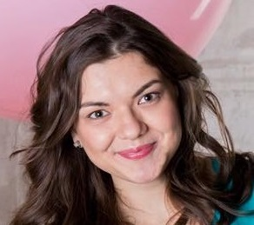
Разработка универсальных приложений на платформе Windows Лабораторная работа 5: Жизненный цикл приложения
Мария Горелкина
magore@microsoft.com | twitter.com/MariaGorelkina
Microsoft

Slide 2
Задание 1
Обработайте в приложении из урока 5 ситуацию, когда работа приложения была завершена системой

Slide 3
Задание 2
Добавьте в приложение из урока 5 обновление данных о погоде, при возобновлении работы с приложением после приостановки

Slide 4
Контакты
Мария Горелкина
Microsoft
magore@microsoft.com & @MariaGorelkina

